Slide 1
Garbage collection trong Javascript

Slide 2
Khả năng truy cập
Ý tưởng chính của việc quản lý bộ nhớ trong JavaScript là khả năng truy cập.
Những giá trị "có thể truy cập" là những giá trị được lưu trong bộ nhớ theo một cách nào đó, để có thể truy cập và sử dụng.

Slide 3
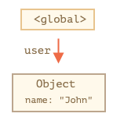
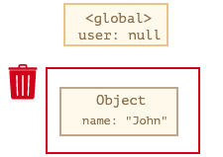
Khả năng truy cập

Slide 4
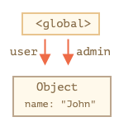
Hai tham chiếu đến object

Slide 5
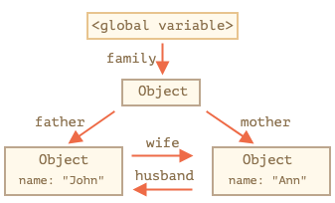
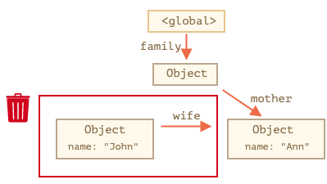
Object có liên kết nội bộ

Slide 6
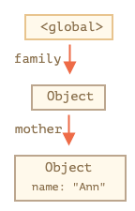
Object có liên kết nội bộ

Slide 7
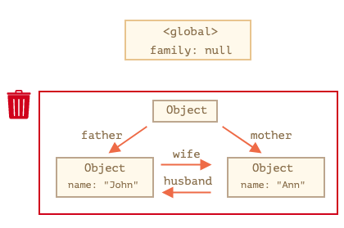
Nhóm các object không thể truy cập

Slide 8
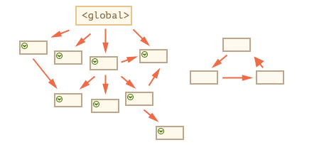


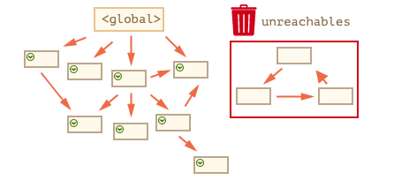
Thuật toán Garbage collection trong JavaScript

